Slide 1
О результатах мониторинга по использованию банка заданий по оценке функциональной грамотности в 2021-2022 учебном году (второе полугодие)

Slide 2
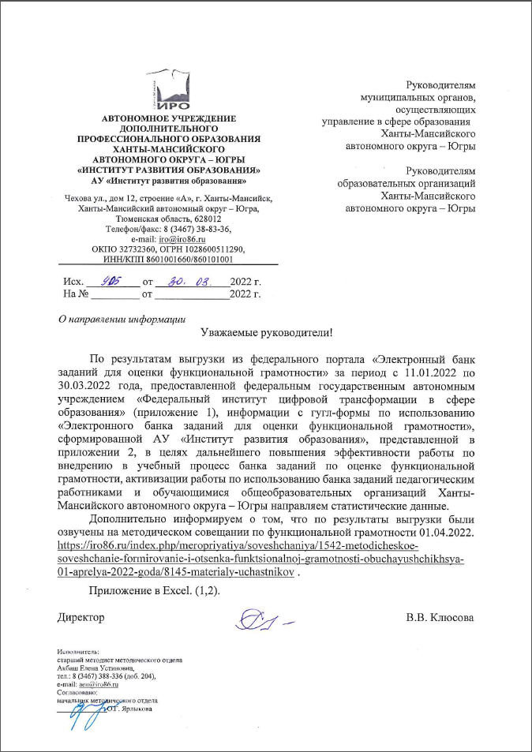
Письмо АУ «Институт развития образования» от 30.03.2022 № 905 «О направлении информации»
Результаты выгрузки по ссылке:
https://iro86.ru/index.php/meropriyatiya/soveshchaniya/1542-metodicheskoe-soveshchanie-formirovanie-i-otsenka-funktsionalnoj-gramotnosti-obuchayushchikhsya-01-aprelya-2022-goda/8145-materialy-uchastnikov

Slide 3
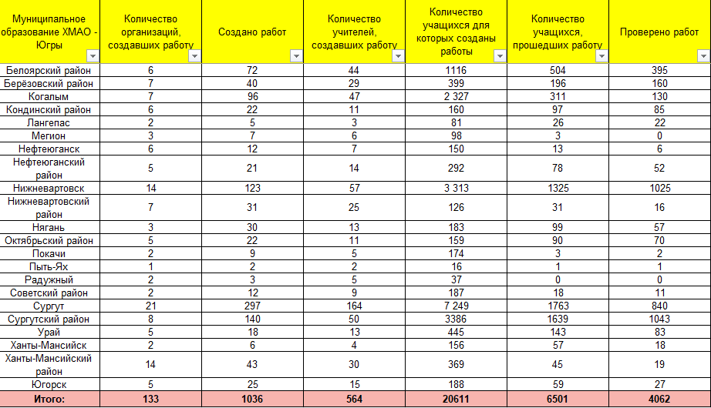
Портал «Электронный банк заданий
для оценки функциональной грамотности» (30.03.2022)

Slide 4
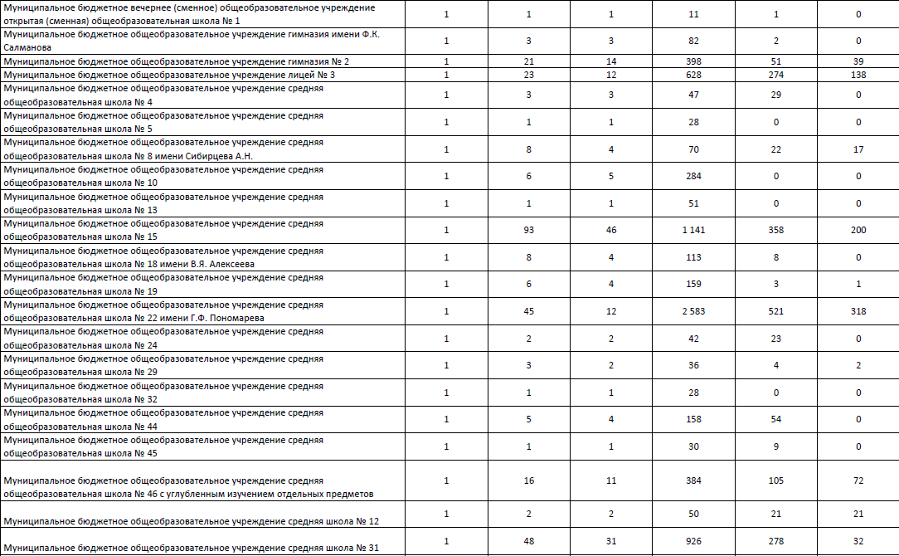

Slide 5
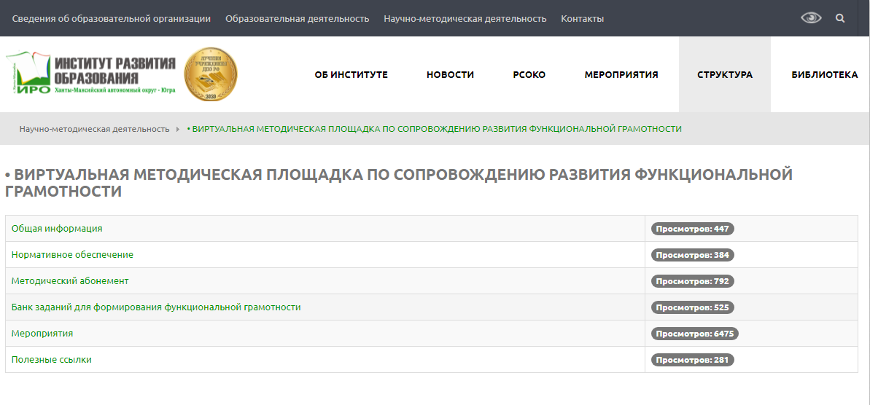
О виртуальной методической площадке по сопровождению развития функциональной грамотности

Slide 6
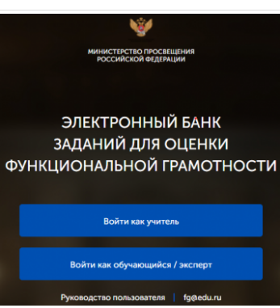
Банк заданий для формирования функциональной грамотности
https://iro86.ru/index.php/2015-04-23-09-26-58/1456-funktsionalnaya-gramotnost/7739-bank-zadanij-dlya-formirovaniya-funktsionalnoj-gramotnosti-2

Slide 7
РЕКОМЕНДАЦИИ
1.Внедрять в учебный процесс банк заданий по оценке функциональной грамотности. Продолжить работу по организации практикумов и других форм работы с обучающимися по решению контекстных задач по учебному предмету.
2. Активизировать работу в 4 четверти 2021-2022 учебного года
обучающихся общеобразовательных организаций по использованию федерального банка заданий «Электронный банк заданий для оценки
функциональной грамотности».
3. Провести проверку работ обучающихся, прошедших работу в федеральном банке заданий «Электронный банк заданий для оценки функциональной грамотности».

